Slide 1
PETSHOP DOMCACHORRO
Thomas Mendes Silva - n38
Guilherme Rocha Gonçalves - n13
Matheus Purificação Silva - n28

Slide 2
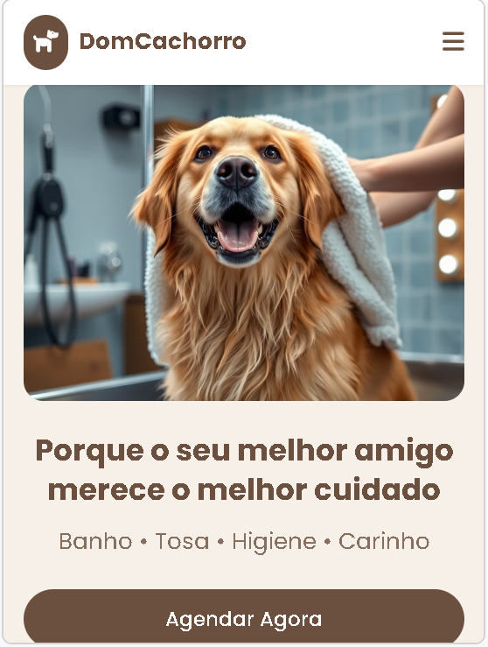
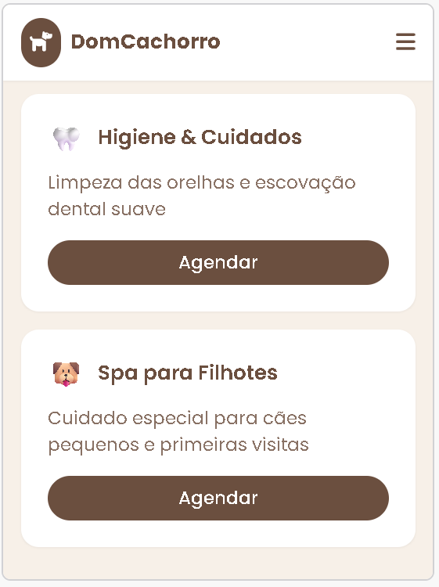
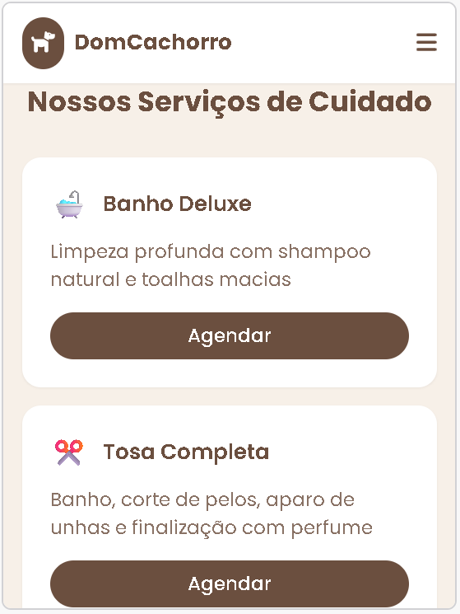
DomCachorro - Cliente

Slide 3
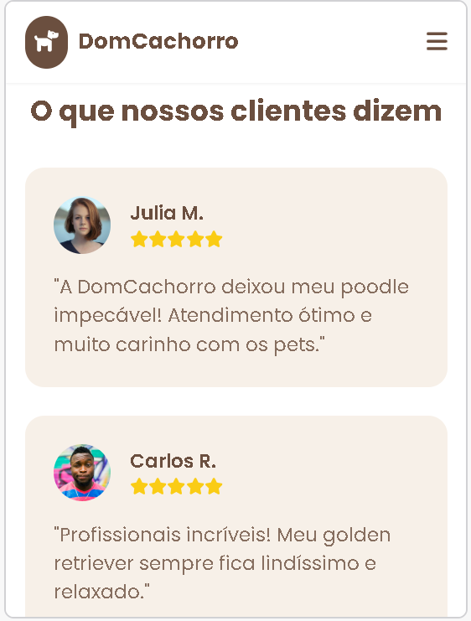
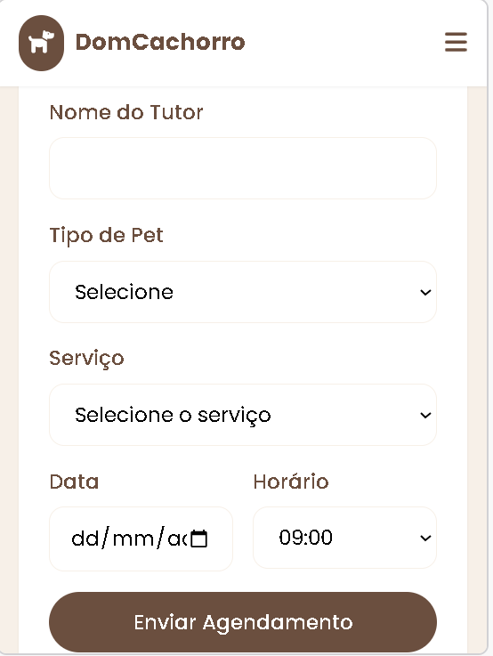
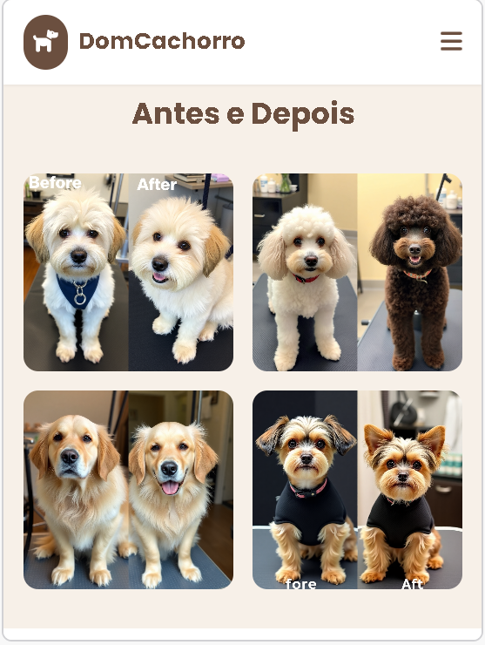
DomCachorro - Cliente

Slide 4
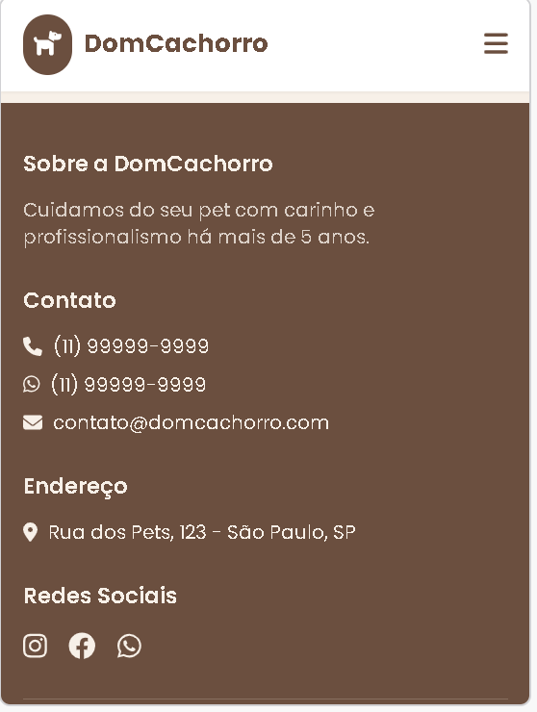
DomCachorro - Cliente

Slide 5
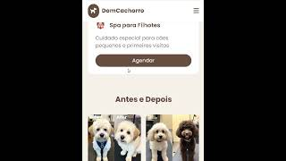
DomCachorro - Cliente

Slide 6
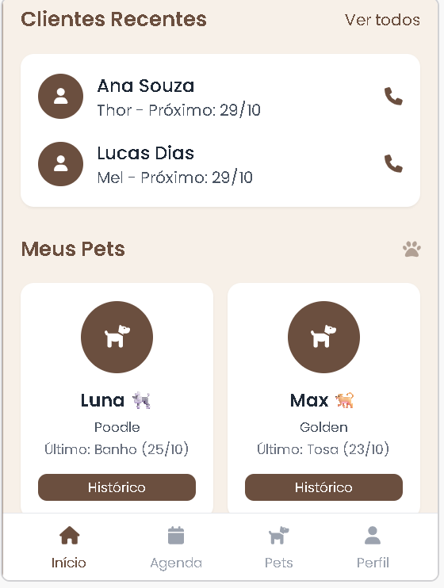
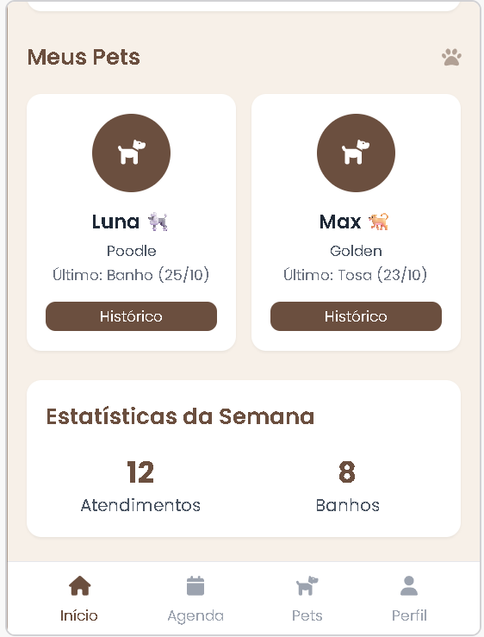
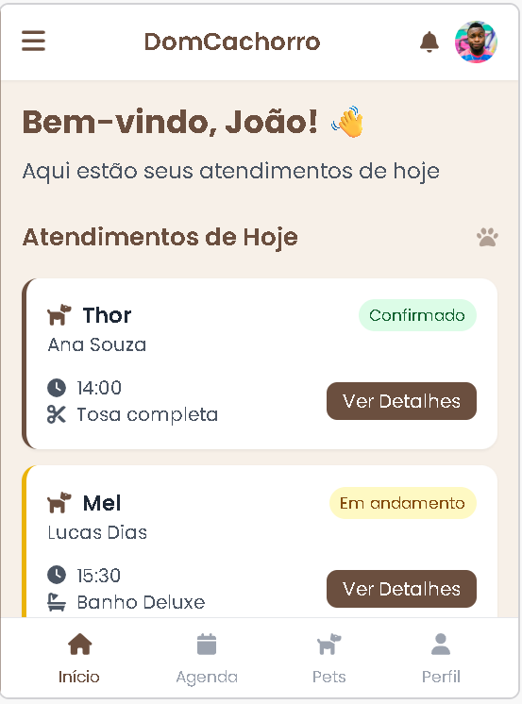
DomCachorro - Cuidador

Slide 7
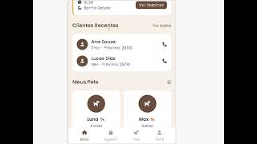
DomCachorro - Cuidador

Slide 8
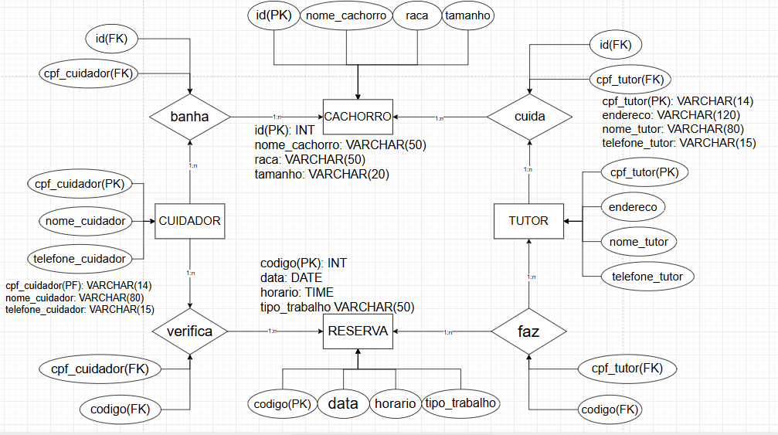
Modelagem conceitual

Slide 9
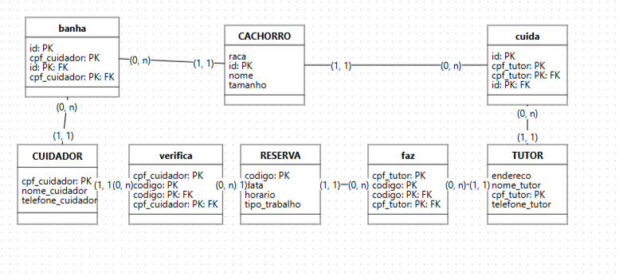
Modelagem Lógica

Slide 10
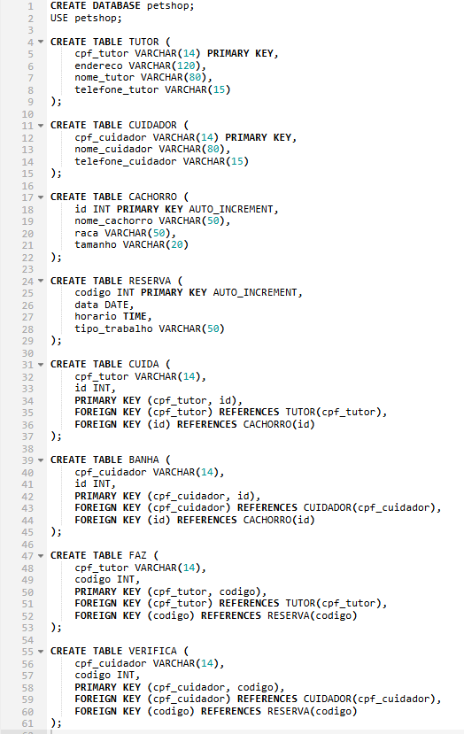
Criação de tabelas

Slide 11
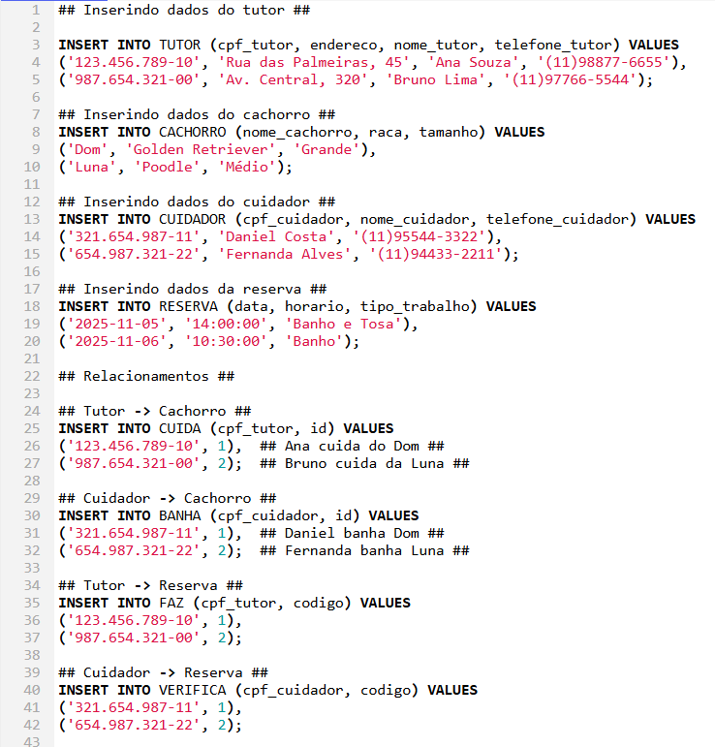
Exemplo de inserção de dados

Slide 12
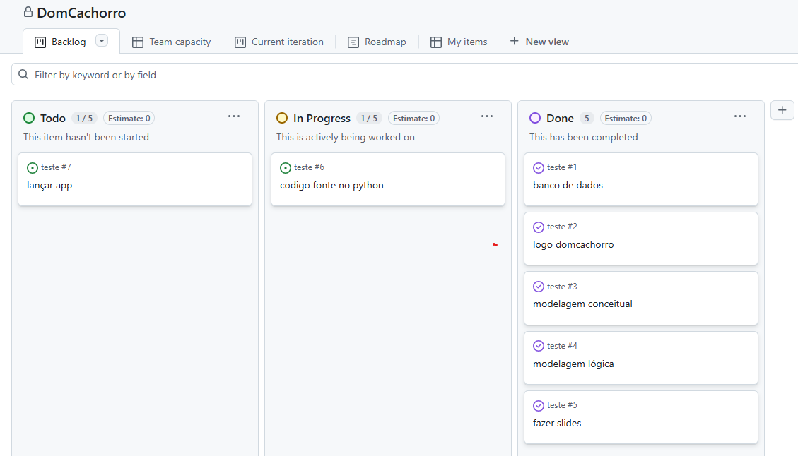
Github - Board do projeto

Slide 13
Obrigado

